Slide 1


Colab Hub: Простое и понятное межвузовское сотрудничество
Платформа для студенческих проектов и коллабораций.
Находите команду, реализуйте идеи, развивайтесь вместе!
Создаем единую цифровую среду для совместной работы над проектами для студентов всех вузов России, решающую все проблемы, связанные с поиском и созданием проектов.

Slide 2

Проблемы cтуденческих проектов сегодня
Поиск Команды
Ограниченный Потенциал
Отсутствие Площадки
Сложно найти единомышленников и специалистов за пределами своего факультета или университета.
Теряется возможность межвузовского сотрудничества, ограничивая качество и масштаб проектов.
Нет централизованного места для поиска идей, проектов и обмена опытом.

Slide 3

Colab Hub: Интерактивное решение
Создание Проектов
1
Студент с идеей может быстро найти команду, указав необходимые навыки.
Присоединение к Проектам
2
Студент, желающий получить опыт, легко найдет интересный проект.
Стирание Границ
3
Объединение лучших специалистов из разных вузов для общих целей.

Slide 4
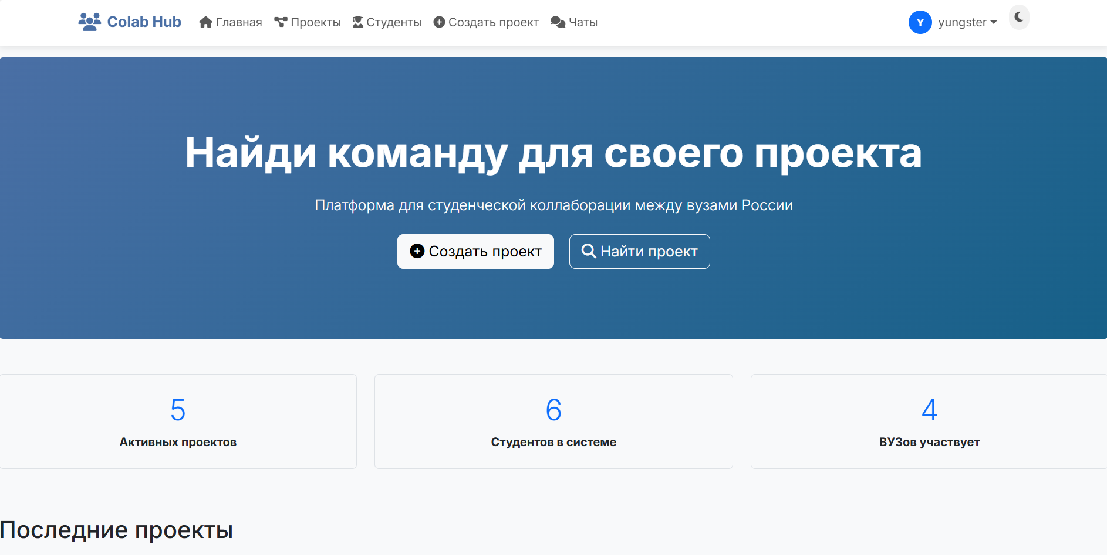
Как Работает Colab Hub: интуитивный интерфейс
Визуально понятные решения
· Две основные кнопки: «Создать проект»
и «Найти проект»
· Лента последних проектов с информацией
· Четкий заголовок и цель
· Ключевая статистика в реальном времени

Slide 5






Преимущества Colab Hub для Всех
Для Вуза
Повышение вовлеченности, межфакультетское взаимодействие, рост практических результатов.
Для Студента
Реальный опыт, портфолио, нетворкинг и реализация идей.
Для Индустрии
Возможность находить таланты и готовые проекты на ранней стадии.

Slide 6





Наши дальнейшие шаги:
Развитие Функционала
· Система уведомлений, чаты, продвинутый поиск и новые инструменты для командной работы.
Масштабирование
· Активное привлечение студентов и вузов со всей России.
Партнерства
· Сотрудничество с компаниями для размещения реальных кейсов и стажировок.

Slide 7
Colab Hub: Важнейшее решение
Это Сообщество
Это Инструмент
Это Мост
Целеустремленных студентов, готовых к совместному творчеству.
Для превращения смелых идей в реальные, значимые проекты.
Между академическим образованием и практическим опытом.

Slide 8
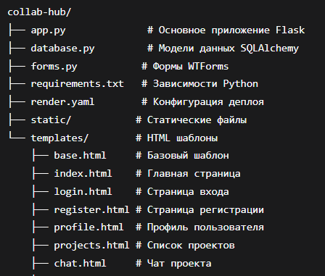
Архитектура проекта

Slide 9
Технологический стек
Backend:
Frontend:
Инфраструктура:
• Язык программирования: Python 3.11
• Веб-фреймворк: Flask 2.3.3
• База данных: PostgreSQL (продакшн) / SQLite (разработка)
• ORM: SQLAlchemy 3.0.5
• Аутентификация: Flask-Login 0.6.3
• Формы: Flask-WTF 1.1.1
• Шаблонизатор: Jinja2
• Стилизация: CSS, Bootstrap
• JavaScript: нативный JS для интерактивности
• Асинхронные запросы: Fetch API
• Хостинг: Render.com (Platform as a Service)
• Сервер приложений: Gunicorn 20.1.0
• Управление зависимостями: pip, requirements.txt
• Контроль версий: Git

Slide 10

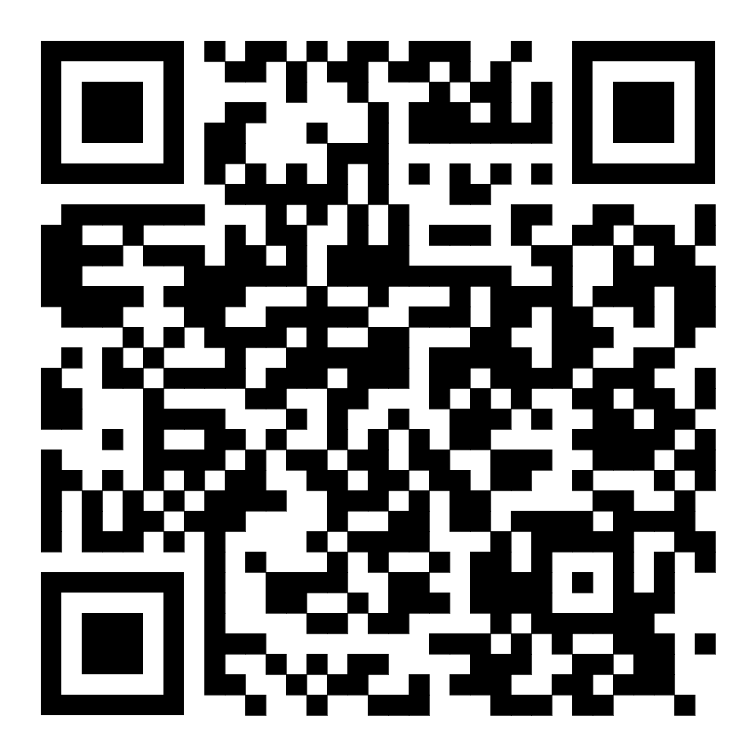
Присоединяйтесь к ColabHub прямо сейчас!
Саткалиев Р.А – Разработчик
Коблов И.И - Разработчик
Ангелов Д.С – Крейтер, Дизайнер
Деняков Е.М - Тестировщик

